Slide 1
NutrIA
Um produto OctaDev
Integrantes:
Daniel Tsuyoshi Yamamoto RM: 95344
Lucas Sabonaro RM: 95518

Slide 2
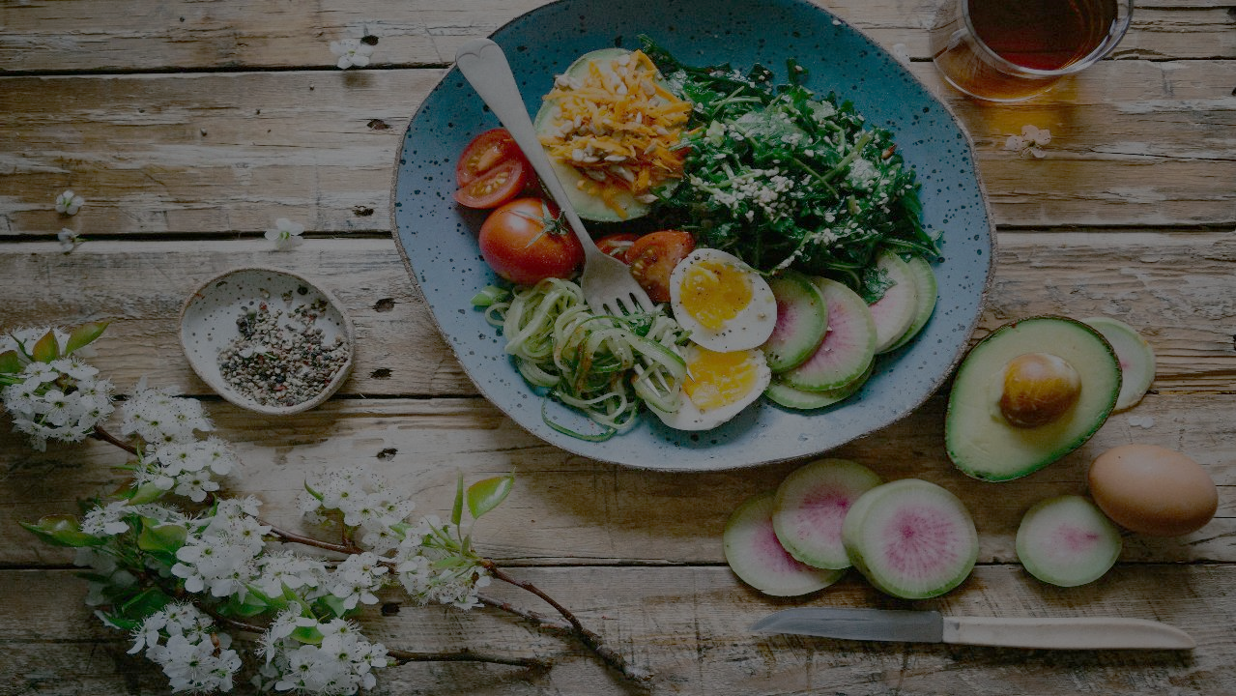








NutrIA
Um produto OctaDev
Notes:
https://unsplash.com/photos/AXu2aZ3YgP8

Slide 3

PROBLEMAS

Slide 4
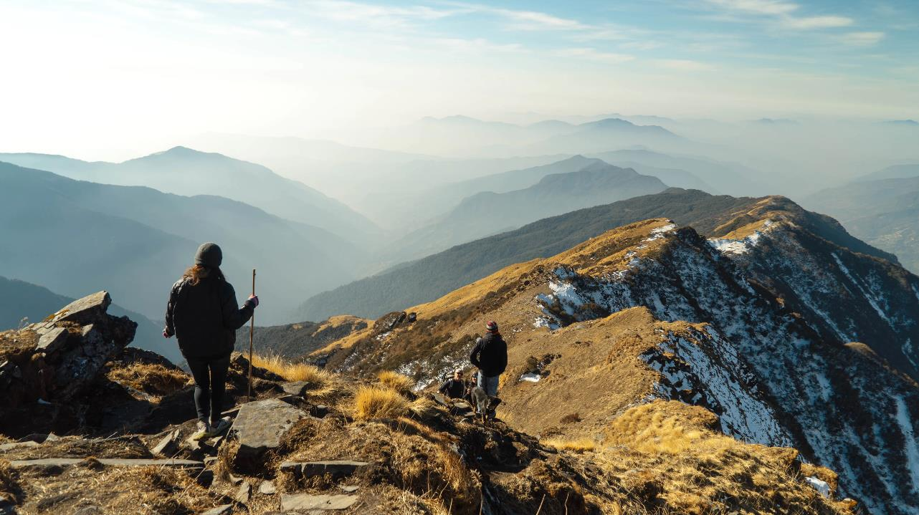
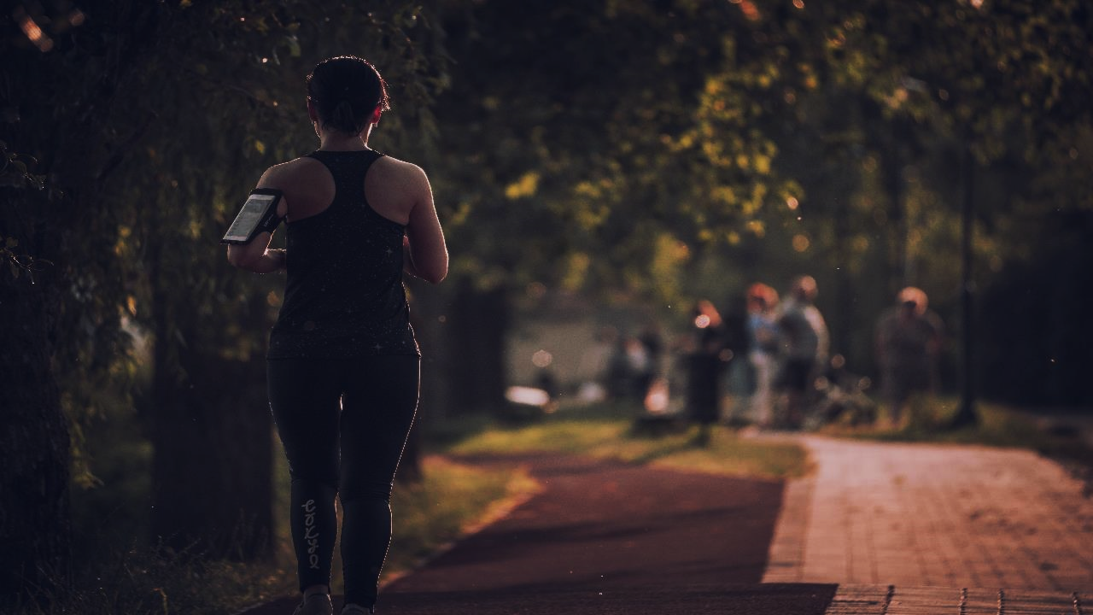
O Problema
A má alimentação e a falta de informações precisas
sobre alimentos podem levar a problemas de saúde,
mas muitas pessoas não têm tempo ou recursos
para buscar orientações adequadas. Nesta
proposta, vamos explorar como o ChatGPT pode
ajudar a resolver esses problemas de saúde e
informação.
Notes:
https://unsplash.com/photos/fItRJ7AHak8

Slide 5

protótipo funcional

Slide 6

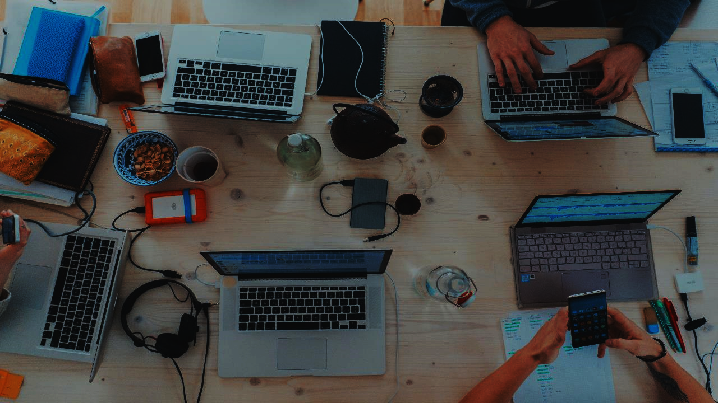
protótipo funcional
Cadastro de Usuarios
Assistente virtual ChatGPT
Recomendações de dietas e exercicios personalizadas
Segurança e privacidade
Notes:
https://unsplash.com/photos/TvN54bnuQg8

Slide 7
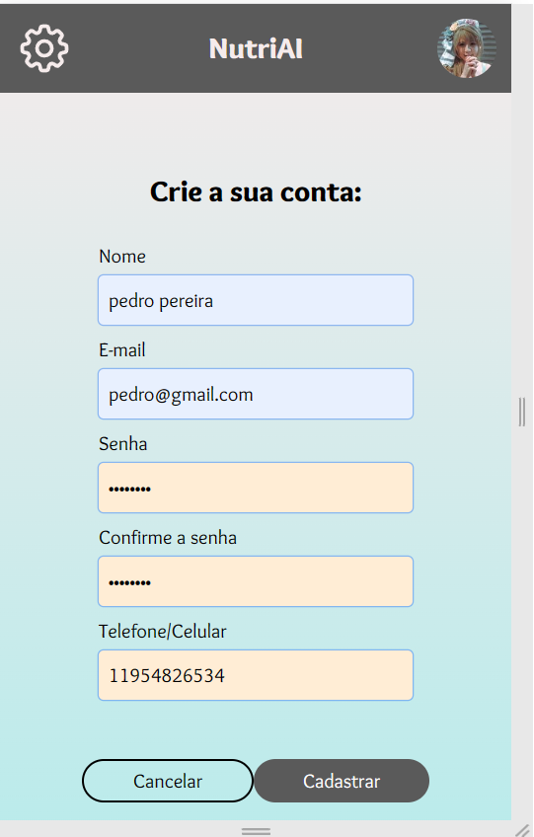
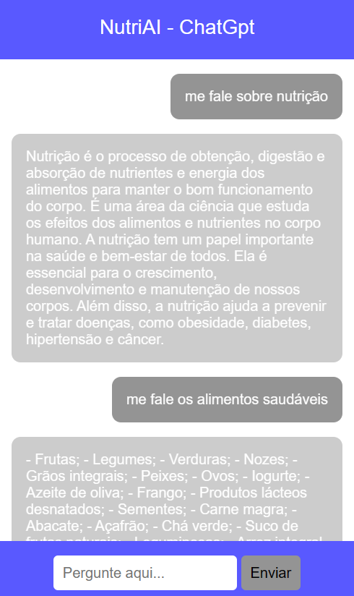

Slide 8

Detalhamento da Arquitetura de IA

Slide 9
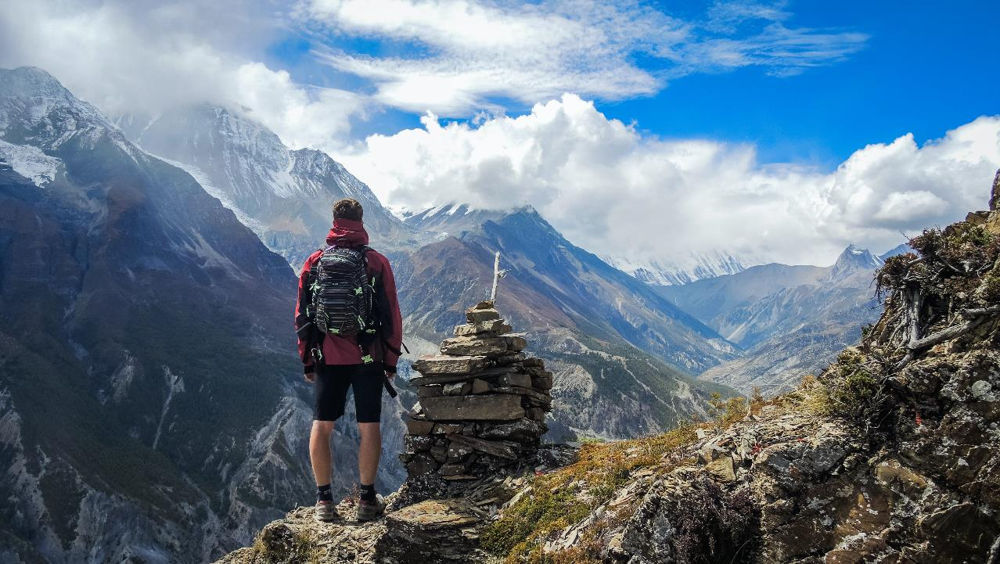
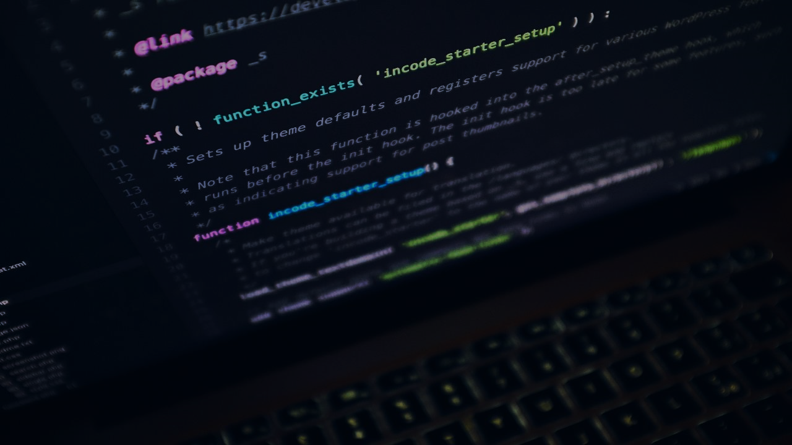
Detalhamento da Arquitetura de IA
Escolha da Arquitetura
Porque ela foi escolhida?
Que tipos de dados foram usados?
Notes:
https://unsplash.com/photos/48nerZQCHgo

Slide 10

Explicação Técnica

Slide 11
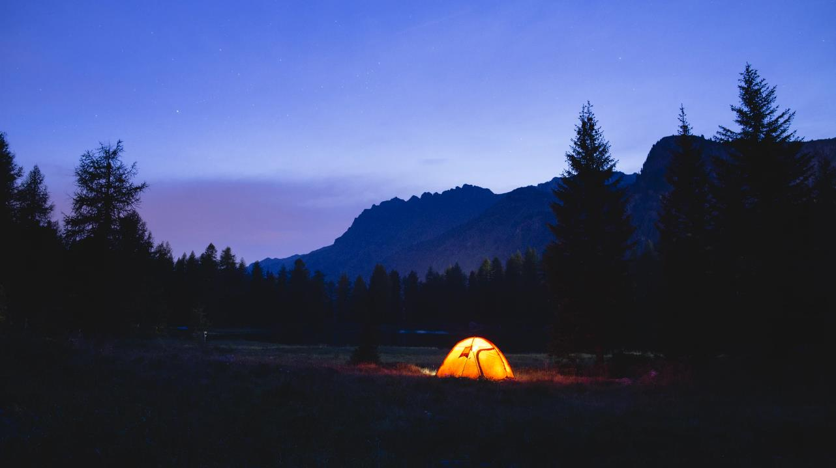
Explicação Técnica
Interface do Usuário
Processamento
Recomendações personalizadas
Feedback
Armazenamento de dados
Notes:
https://unsplash.com/photos/GKLIsLZxhj0

